Slide 1





TRƯỜNG TIỂU HỌC THỊ TRẤN
Bài 37
em êm im um
GV:

Slide 2



Tiết 1
Notes:
2

Slide 3
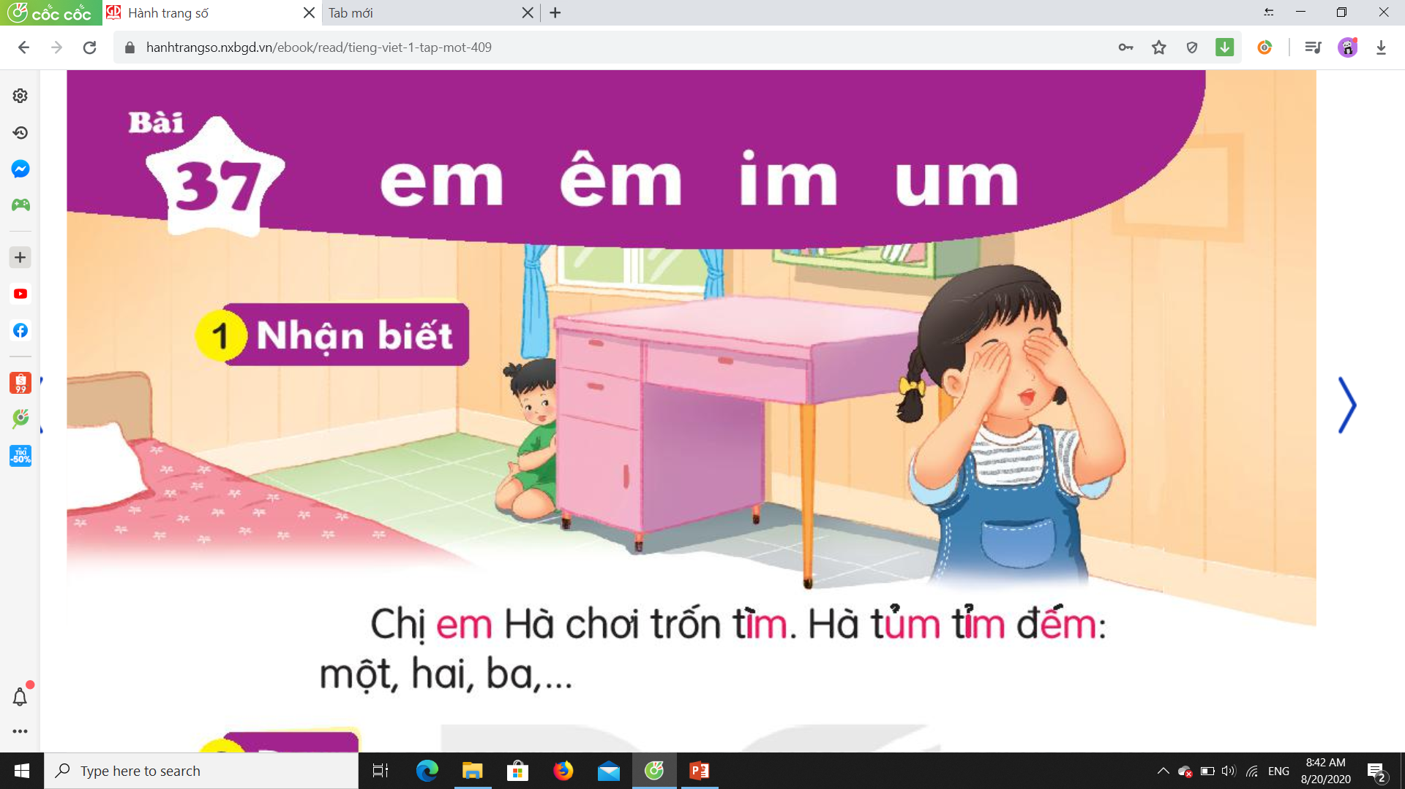
Chị em Hà chơi trốn tìm. Hà tủm tỉm đếm: một, hai, ba,….
em
im
um
im
êm

Slide 4
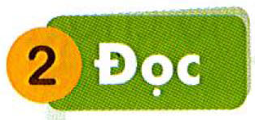
em
êm
im
um
đ
êm
đếm
hẻm kem mềm nếm
mỉm tỉm chụm mũm

Slide 5

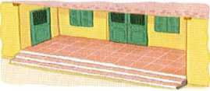
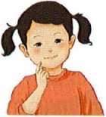
tem thư
thềm nhà
tủm tỉm

Slide 6
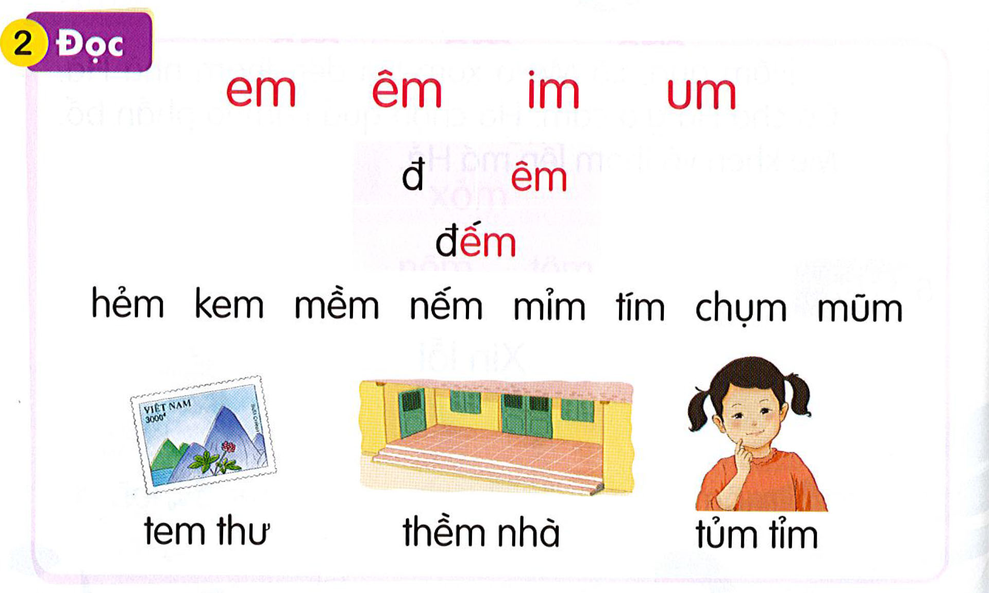

Slide 7
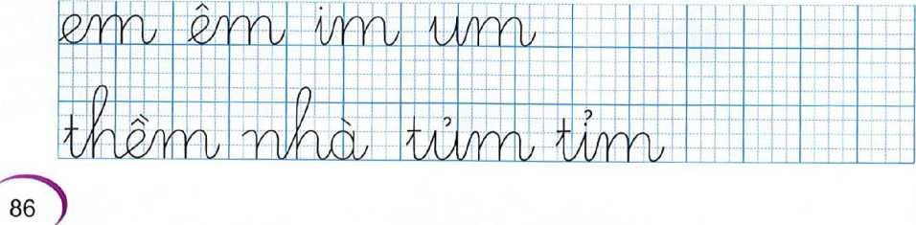

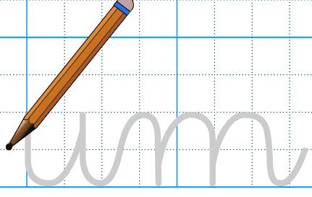
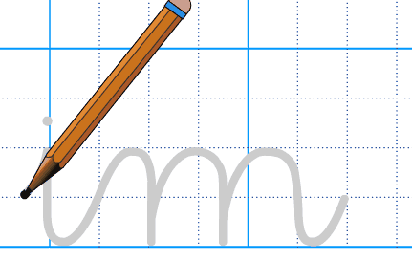
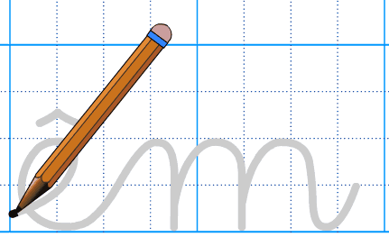


Slide 8
Tiết 2

Slide 10
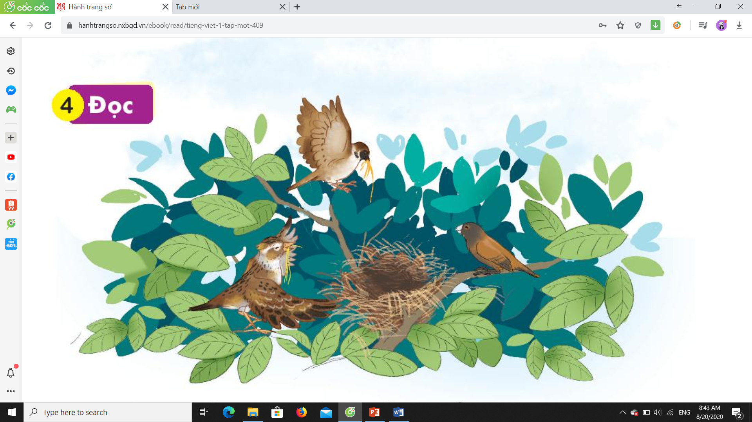
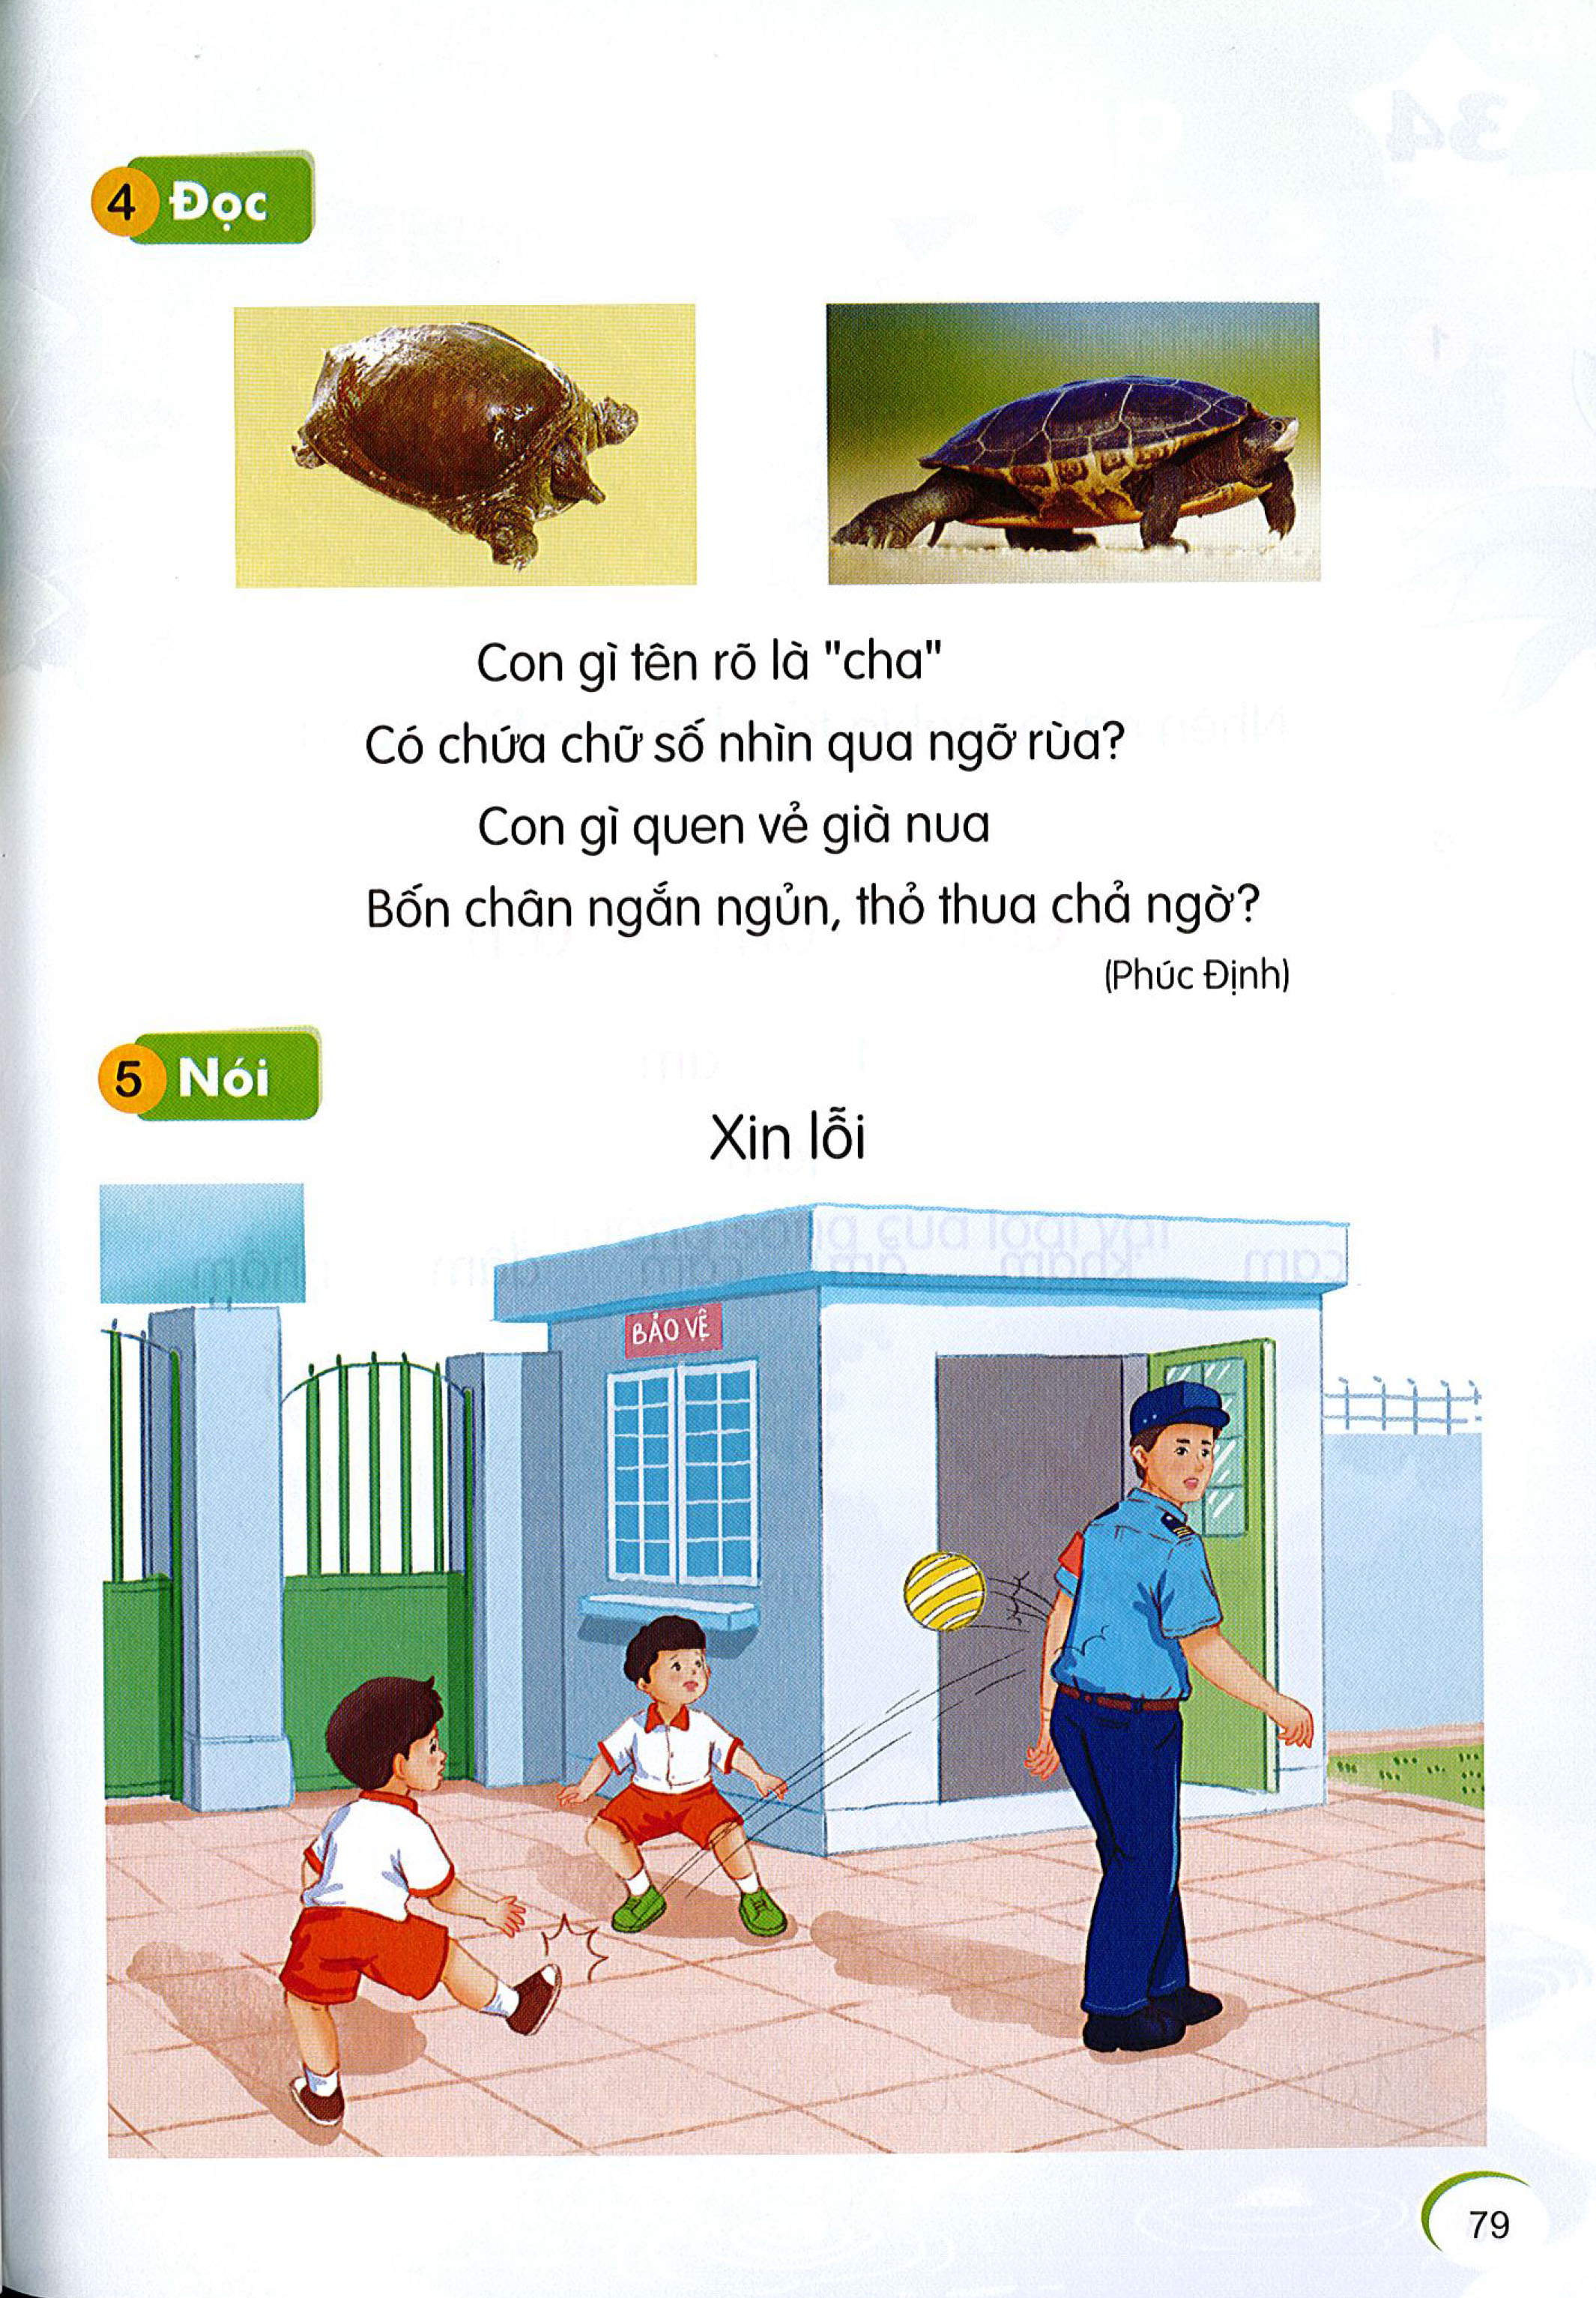
Chim ri cần cù tìm cỏ khô về làm tổ. Đêm qua, nó bị ốm. Chim sẻ và chim sơn ca đến thăm, đem cho nó túm rơm. Chim ri cảm ơn sẻ và sơn ca.
im
im
êm
im
im
em
um
im

Slide 11
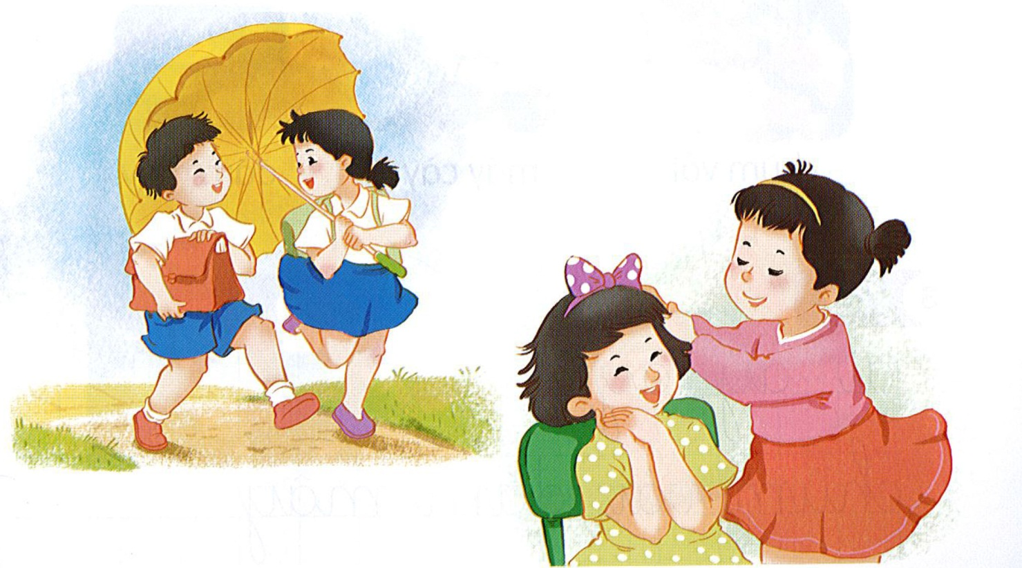
Giúp bạn
5
Nãi

Slide 12

Tìm từ ngữ chứa vần em, êm, im, um
em
êm
im
um
Đặt câu với từ ngữ vừa tìm được.

Slide 13





Giờ học kết thúc.
Chúc các em chăm ngoan, học giỏi.

